Slide 1

Modelos de Madurez

Slide 2
Objetivos

Slide 3
Objetivos
Entender
El desastre de un desarrollo sin control de calidad
Aprender
Modelos de calidad
CMMi y TMMi
Diagnostico de una empresa
Uso de entrevistas y cuestionarios
Diagnosticar
Nivel de madurez de una empresa

Slide 4
Modelos de Calidad
CMMi - TMMi

Slide 5
Modelos de Calidad
Un modelo de calidad es una pauta que al seguirla se logra procesos y productos de calidad y en consecuencia, una satisfacción por parte del usuario.
Software
Paso a Producción
Para obtener un producto de calidad, es imprescindible un buen proceso de desarrollo
Testing de Software
Desarrollo
Análisis y diseño
Toma de Requerimiento

Slide 6

CMMi
Capability Maturity Model for Integration
Es un modelo de calidad de procesos que contiene las mejores prácticas de la industria para el desarrollo, mantenimiento, adquisición y operación de productos y servicios.
Es un modelo de referencia de prácticas maduras usadas para evaluar y mejorar la capacidad de los procesos.
Es una ruta evolutiva de implementación de las mejores prácticas en los procesos organizacionales.

Slide 7
CMMi Escalonado
Establece niveles de madurez para clasificar a las organizaciones.
Un nivel de madurez es una base evolutiva bien definida con relación a la consecución de la mejora de los procesos organizacionales.
CMMI-DEV es una colección de practicas asociadas al desarrollo de software.
Notes:
Ver material complementario

Slide 8
Niveles de madurez – CMMi - DEV
1. Inicial
2. Administrado
3. Definido
4. Administrado Cuantitativamente
5. Optimizado
Administrar el proyecto
Definir los procesos de desarrollo
La toma de decisiones se basa en un conjunto de métricas de calidad y productividad.
La organización completa está volcada en la mejora continua de los procesos

Slide 9
Características CMMi
Modelo de Madurez de las Capacidades de la organización
Madurez: capacidad de la organización para controlar los procesos de desarrollo, adquisición y mantención de productos o servicios.
Objetivo: establecer y mejorar el nivel de madurez de los procesos de desarrollo, adquisición y mantención de productos y servicios.
Aplicación del sentido común de la administración de procesos y del mejoramiento de la calidad al desarrollo, la adquisición y/o la mantención de productos o servicios.
Permite administrar los procesos de desarrollo, adquisición y/o mantención de productos o servicios de software
No es prescriptivo (Cómo).
Modelo descriptivo y normativo (Qué)

Slide 10
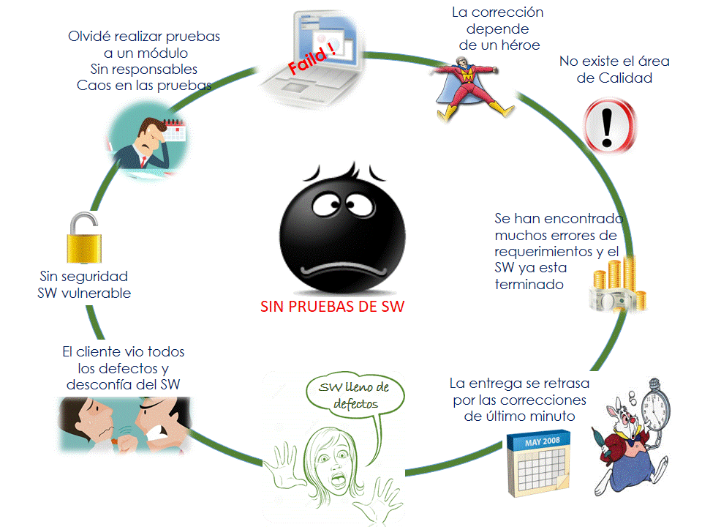
¿Qué pasa si…
En una empresa no se organizan las pruebas de software?
Notes:
Compartir 5 min.

Slide 11

TMMi
Test Maturity Model integration
Es una guía y marco de referencia para la mejora de procesos de prueba y se posiciona como un modelo complementario a CMMI.
Ha sido desarrollado para ayudar a las organizaciones a evaluar y mejorar su proceso de prueba.
También apoyar las actividades de prueba y mejora de procesos de pruebas, tanto en la ingeniería de sistemas como en las disciplinas de la ingeniería de software.

Slide 12
TMMi
Esta metodología contiene prácticas de pruebas que pueden ser aprendidas y aplicadas de forma sistemática para dar apoyo a un proceso de pruebas de calidad.
Las evaluaciones de proceso de prueba se centran en la identificación de oportunidades de mejora y la comprensión de la posición de la organización en relación con el modelo o estándar seleccionado.

Slide 13
TMMi
Este modelo aborda los cuatro pilares de las pruebas estructuradas:
Ciclo de vida
Técnicas de pruebas
Infraestructura
Organización
Al igual que CMMI, TMMi utiliza el concepto de niveles de madurez para la evaluación y mejora de procesos.
Alcanzar cada uno de estos niveles asegura que una mejora ha sido consolidada como base para el siguiente nivel.

Slide 14

Niveles de madurez - TMMi
(1) Inicial
(3) Definido
Organización de Pruebas
Programa de Formación de Pruebas
Ciclo de vida de Pruebas e Integración
Pruebas No Funcionales
Revisiones entre Pares
(4) Medido
Prevención de Defectos
Control de Calidad
Optimización del Proceso de Pruebas
Mediciones de Pruebas
Evaluación de la Calidad del Producto
Revisiones entre Pares Avanzadas
(5) Optimización
(2) Gestionado
Política y Estrategia de Pruebas
Planificación de Pruebas
Monitorización y Control de Pruebas
Diseño y Ejecución de Pruebas
ad hoc, no gestionado
Notes:
Ver Material Complementario - Niveles TMMi (PPT)

Slide 15
Institucionalización del proceso
En una organización, el proceso está arraigado en la forma en que se realiza el trabajo, el compromiso y la consistencia para ejecutarlo.
Lo que se pretende al implementar el o los modelos CMMi y TMMi es institucionalizar los procesos de desarrollo de Software de la empresa.
Proceso realizado
Proceso gestionado
Proceso definido

Slide 16
Diagnostico

Slide 17








Diagnóstico
¿Estarán organizadas las pruebas…?
¿Tendrán un control sobre los defectos?
¿Se habrán validado los requerimientos?
¿Se habrá implementado TMMi?
¿Existirán métricas?
¿Cuál será el nivel?
¿Existirá un equipo de calidad?

Slide 18

Diagnostico
Es una evaluación.
Entrega el nivel de madurez y el estado de los procesos de la organización.
Permite definir claramente los objetivos de implantar un modelo de calidad.
Facilita identificar las oportunidades de mejora, dependiendo del estado actual.
Notes:
Es imprescindible hacer un diagnóstico previo, que ayude a identificar el nivel de capacidad y/o madurez de los procesos de la organización y cuáles son las oportunidades de mejora.
El diagnóstico previo pretende dar a conocer el nivel de capacidad y/o madurez de los procesos de la organización, su estado, y las oportunidades de mejora de éstos, con miras a plantear los objetivos adecuados, dependiendo del estado en el cual se encuentren los procesos de la organización.

Slide 19
¿Para qué hacer un diagnostico…?
Analizar Requerimientos del Diagnóstico
Definir el Objetivo del Diagnóstico.
Para realizar un análisis de los procesos de desarrollo de software de la empresa y responder preguntas del tipo:
¿En qué nivel de madurez está actualmente la empresa?
¿A cuál se desea llegar?
¿Cuáles son los procesos a mejorar?
Inicial
Medido
Definido
Gestionado
Optimizado

Slide 20
Actividades de un diagnostico
Preparación
Conformar equipo evaluador
Definir objetivos del diagnostico
Elaborar entrevistas y cuestionarios
Ejecución
Ejecución de entrevistas
Análisis de información
Elaborar Informe de diagnostico

Slide 21
Elaborar entrevistas y cuestionarios
Son cruciales para detectar el estado actual de la empresa.
Estos deben estar orientados a detectar si cumplen o no con el objetivo planteado.
También se deben detectar las actividades, roles y productos que utilizan en la empresa.
Las preguntas planteadas pueden ser de desarrollo, de selección múltiple o escala de valoración.
Se recomienda evitar preguntas que induzcan a una respuesta de Si o No. Y en este caso, complementar con otra pregunta que entregue más información.
Notes:
Son cruciales para detectar el estado actual de la empresa.

Slide 22

Resultados del Diagnostico
Al analizar los resultados se puede identificar:
% Cumplimiento de un área de proceso
% Cumplimiento de nivel de TMMi o CMMi
Fortalezas de la empresa
Debilidades de la empresa

Slide 23
Reflexión

Slide 24
Reflexión
Un modelo de calidad es una guía de buenas prácticas tomadas de empresas de éxito.
CMMi y TMMi son modelos construidos para desarrollo de Software.
TMMi contiene prácticas para la calidad de Software.
Ante de implementar un modelo debemos diagnosticar a la empresa.
El diagnostico permite proponer mejoras según la necesidad de cada empresa.

